Slide 1
Java 기초
(Orientation & Java 언어소개)
2009. 09. 04
Choi, Namseok
http://sugi.pe.kr

Slide 2
Introduction
최남석
Room# 동서대학교 뉴밀레니엄관 8층
sugi@dit.dongseo.ac.kr
http://sugi.pe.kr, http://kowon.dongseo.ac.kr/~d8003150
051)320-2707, 010-2460-4601

Slide 3
강의 평가 방법
평가 방법 : 상대평가
부문별 배점
출석 | 중간 | 기말 | 태도 | 실습 | 합계
20 | 30 | 30 | 10 | 10 | 100

Slide 4
강의 교재 및 강의노트
Understanding of Java Programming : 조성희, 이한출판사
강의 진행에 관한 변동 사항은 홈페이지 및 학과사무실에서 확인 가능합니다

Slide 5
?

Slide 6
Contents
자바(Java) 언어의 소개
  자바(Java)언어의 소개
  자바(Java) 언어의 역사
자바(Java) 언어의 탄생배경 및 특징
  자바(Java)언어의 탄생배경
  자바(Java) 언어의 특징
자바(Java) 의 플랫폼
  자바(Java) 플랫폼의 구성요소
  자바(Java) 플랫폼의 종류
자바(Java) 이용 분야와 자바 프로그램의 종류

Slide 7
자바(Java) 언어의 소개
언어란 ?
  의사 소통을 위한 수단이다.
언어의 발전
  ALGOL60 -> CPL -> BCPL -> B -> C -> C++
자바 언어의 의사 소통 방법
  컴파일러(Compiler) : 바이트 코드로의 변환
  인터프리터(Interpreter) : 라인 별 실행

Slide 8
자바(Java) 언어의 역사
1991년 1월 15일 : Bill Joy, Andy Bechtolsheim, Wayne Rosing, Mike Sheridan, Patrick Naughton 그리고 James Gosling 이렇게 6명이 모여 ‘Stealth Project’라는 이름으로 회의를 시작
1991년 6월 : James Gosling이 ‘Oak’라는 이름으로 인터프리터 개발에 착수
1991년 8월 19일 : 사용자 인터페이스에 대한 아이디어와 그래픽 시스템을 Sun의 창립자인 Scott McNealy와 Bill Joy에게 소개
1993년 9월 : Arthur Van Hoff가 ‘Interactive Television’ 프로젝트에 동참
1994년 4월 25일 : ‘Sun Interactive’ 완성. 이후 내용은 강력하지만 프로그램의 크기는 작은 운영체제를 목적으로 ‘Liveoak Project’를 시작했다가 다시 웹에서 동작하는 Oak 개발에 집중
1994년 9월 16일 : ‘HOT JAVA’의 원형격인 ‘WebRunner’(Mosaik 같은 브라우저)를 Jonathon Payne과 Naughton이 개발을 시작. 비슷한 시기에 Arthur Van Hoff는 James Gosling이 C 언어로 구현했던 자바 컴파일러를 자바 언어를 이용하여 구현
1995년 5월 23일 : ‘SunWorld 95’에 공식적으로 JAVA와 HOT JAVA가 발표. 같은 날 Netscape사가 Netscape 브라우저에서 사용할 자바에 대한 라이센스 계약 예정 공표
1995년 12월 7일 : MS사가 참여하기까지 많은 회사와 라이센스 계약
(Toshiba, Oracle, Lotus, Intuit, Borland, Macromedia, Spyglass, Silicon Graphics, Mitsubishi, Sybase, Symatec, IBM, Adobe 등)

Slide 9
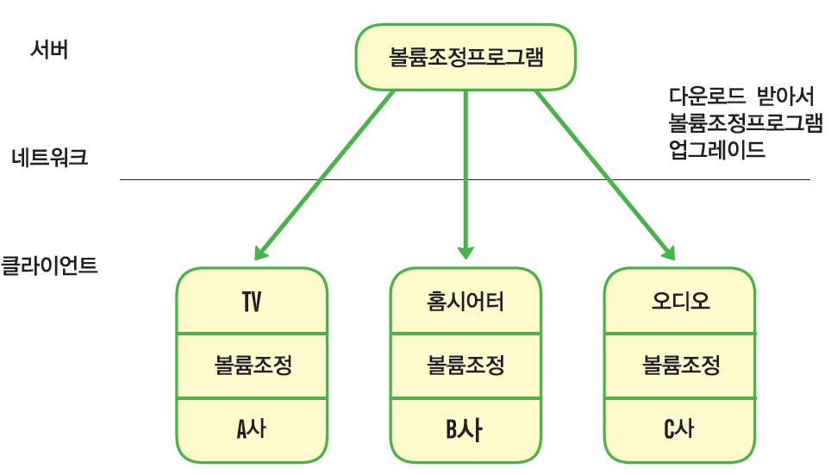
자바(Java) 언어의 탄생배경
선 마이크로시스템즈의 프로그래밍 언어
제임스 고슬링의 그린 프로젝트에서 시작

Slide 10
자바(Java) 언어의 탄생배경 – Cont.
그린 프로젝트에서의 필요한 프로그래밍 언어환경
  가전제품의 특성을 고려할 때 가전제품의 각 기능을 실행하는 플랫폼이 다양하므로 플랫폼이나 CPU에 종속적이지 않아야 한다.
  가전제품이 수시로 ‘reboot’될 수 없다는 점을 감안할 때, 새롭게 탄생할 언어는 안정적이어야 하며, 동적으로 할당된 메모리를 자동으로 수거할 수 있는 기능을 마련해야 한다.
  네트워크로부터 다운로드 받는 과정에서 악의적인 프로그램이 메모리에 침투할 수 없도록 포인터의 개념을 제거해야 한다.

Slide 11
자바(Java) 언어의 탄생배경 – Cont.
그린 프로젝트 기반 ‘Oak’ 언어 탄생
자바 언어로 이름 변경
애플릿(Applet) 탄생
웹브라우저에서 다운로드하여 실행
실행 속도 느림
작고 단순한 구조로 효율적 변환 실행
C++ 언어의 에러 원인 보완

Slide 12
자바(Java) 언어의 특징
단순(simple)
객체지향(Obect-Oriented)
분산(Distributed) 환경에 적합

Slide 13
자바(Java) 언어의 특징 – Cont.
인터프리터(Interpreter)에 의해 실행

Slide 14
자바(Java) 언어의 특징 – Cont.
견고(Robust)
안전(secure)

Slide 15
자바(Java) 언어의 특징 – Cont.
구조 중립(Architecture neutral)적인 높은 이식성(Portable)

Slide 16
자바(Java) 언어의 특징 – Cont.
높은 성능(High-Performance) 제공
멀티스레드(Multithread) 지원
동적(Dynamic)인 수행

Slide 17
자바(Java) 플랫폼의 구성요소
자바 플랫폼 : 자바 가상 기계 + 자바 API

Slide 18
자바(Java) 플랫폼의 구성요소 – Cont.
자바 가상 기계(Java Virtual Machine)
  가상의 기계로 구현된 소프트웨어
  자바 바이트코드를 기계어로 사용하여 실행
자바 API (Application Program Interface)
  자바 개발 환경과 실행 환경에서 제공되는 클래스 라이브러리
  유사한 클래스별로 패키지화하여 제공
  1.5버전의 경우 160여개 이상

Slide 19
자바(Java) 플랫폼의 구성요소 – Cont.
자바 주요 API

Slide 20
자바(Java) 플랫폼의 구성요소 – Cont.
자바 주요 API

Slide 21
자바(Java) 플랫폼의 종류
자바 이용 분야에 따라 자바 플랫폼 기능은 달라야 함
JAVA SE
  자바의 핵심적인 표준 플랫폼
  일반 데스크탑 컴퓨터에서 적용
JAVA ME
  소형 기기와 임베디드(Embedded) 기기 적용 플랫폼
  핸드폰, PDA, 셋탑박스에서 적용
JAVA EE
  자바 서버 플랫폼
  SERVLET, JSP, EJB, CORBA, RMI 등 포함
  웹서버 실행 프로그램 구현에 적용

Slide 22
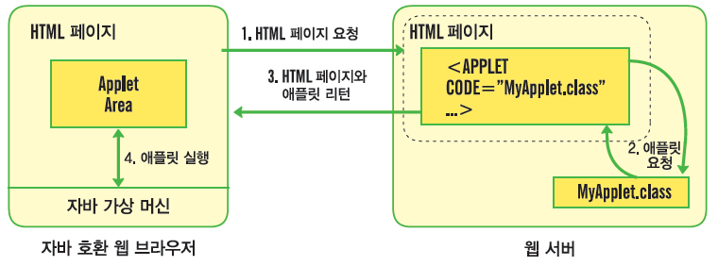
자바(Java) 이용 분야 : 웹분야
애플릿(Applet)
웹브라우저로 다운로드하여 실행
프로그램 실행 속도 느림

Slide 23
자바(Java) 이용 분야 : 웹분야 – Cont.
서블릿(Servlet)과 JSP
웹서버 환경에서 실행
웹브라우저를 통해 요청시 실행 결과 전송

Slide 24
자바(Java) 이용 분야 : 모바일 분야
미들릿(Midlet)
  무선 환경하의 모바일기기상에서 실행
  핸드폰등 작은 기기에 적합하도록 설계
  PDA, 핸드폰, 인터넷 TV 등 적용

Slide 25
자바(Java) 이용 분야 : 일반응용 분야
자바 어플리케이션(Java Application)
  자바로 구현한 독립적인 프로그램
  JSP, SERVLET에서 웹컴포넌트로 실행 가능
  데스크탑 컴퓨터에서도 실행 가능
  네트워크상의 다른 자바 실행 환경이 포함된 컴퓨터에서 실행 가능

Slide 26
Next
JDK 설치와 환경 설정
API DOCUMENT 설치
이클립스 설치

